Slide 1
https://www.justeat.it/
(Il link potrebbe rimandare alla sezione del sito con i ristoranti nella zona. Cliccando sull’icona JustEat in alto a sinistra viene mostrata la home)

Slide 2
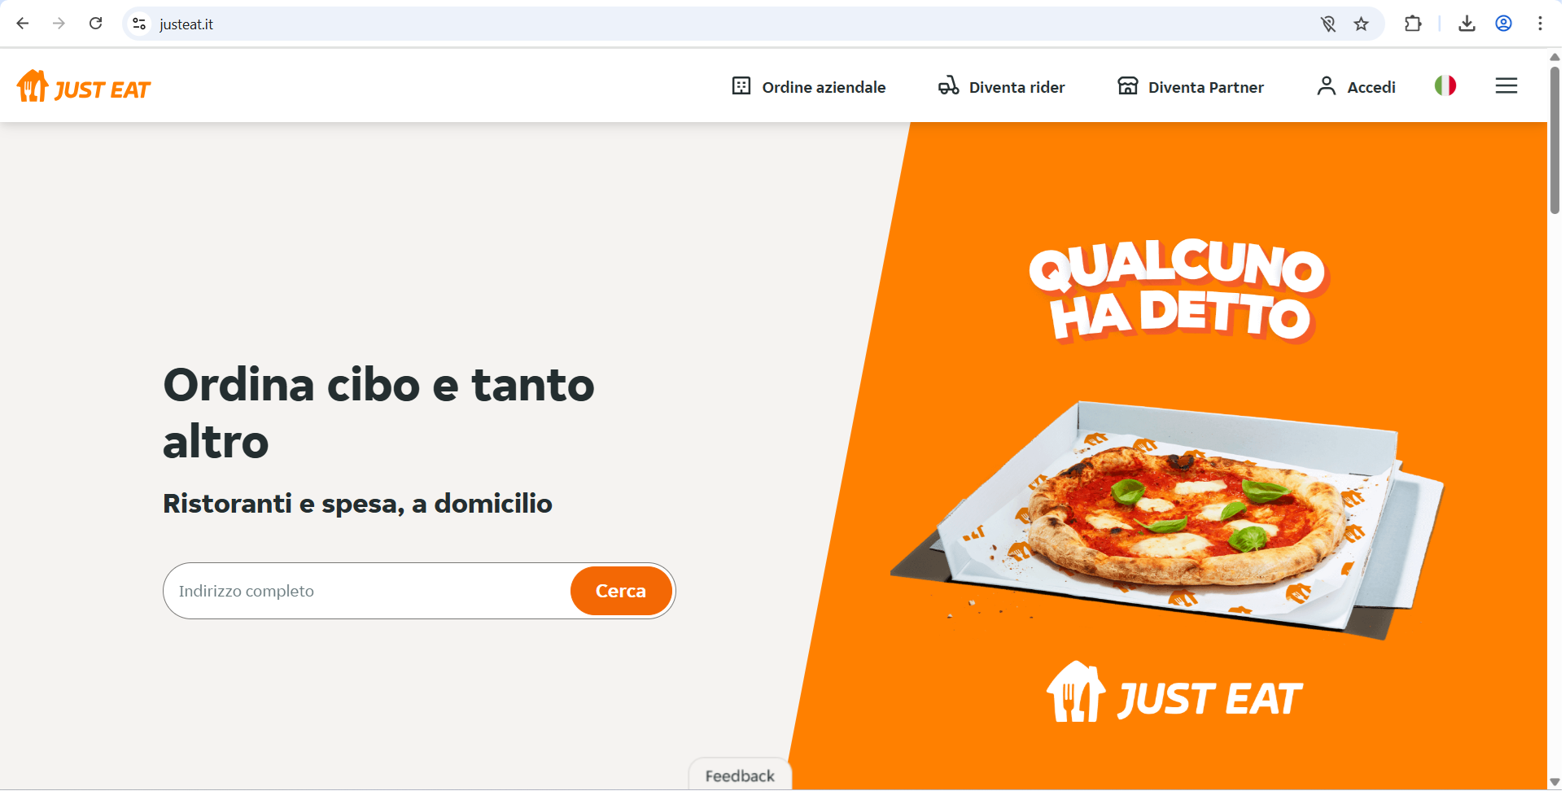

Slide 3
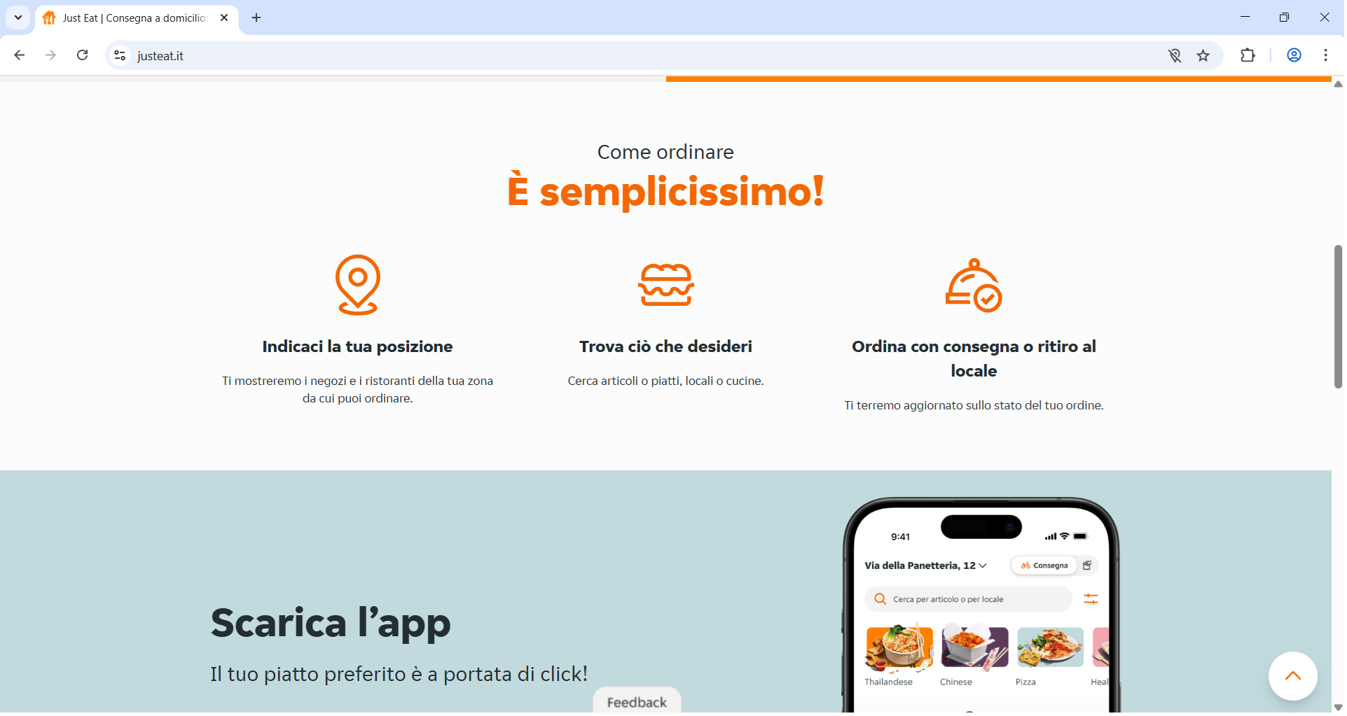

Slide 4
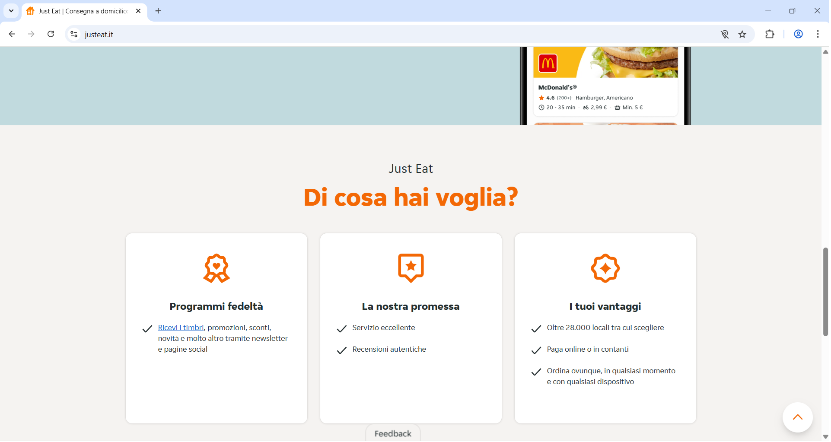

Slide 5
